Slide 1
NHẬP MÔN WEB VÀ ỨNG DỤNG
Bùi Nhật Bằng
Mail: bang.buinhat@stu.edu.vn

Slide 2



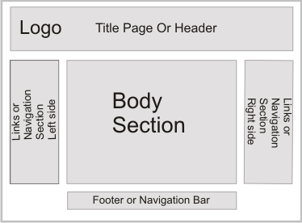
PHẦN 2: CSS
BÀI 5: CSS CƠ BẢN
BÀI 6: CSS CHO LIÊN
KẾT, TABLE, BOX
BÀI 7: SELECTOR
NÂNG CAO
BÀI 8: CHIA LAYOUT

Slide 3
Mục tiêu bài học
Định dạng được vị trí của các đối tượng bằng CSS
Phân tích được layout các trang web đơn giản
Chia được layout bằng div + CSS
Bài 7: Selector nâng cao
3

Slide 4
Tài liệu tham khảo
[1] trang 54 đến trang 60
Bài 7: Selector nâng cao
4

Slide 5
Nội dung bài học
position
float & clear
Vài mẫu layout
Bài 6. CSS cho liên kết, table, box
5

Slide 6
CÂU HỎI ÔN TẬP
Viết selector để chọn tất cả liên kết trong đối tượng có id là menu
Viết CSS để định dạng màu nền cho dòng đầu tiên của table có id là tbl1 như thế nào
Dùng CSS để định dạng màu nền của 1 ô table là màu đỏ khi rê con trỏ lên ô đó và chuyển lại màu trắng khi rê chuột ra
CSS định dạng tất cả text field có trong form #frm1
Bài 6. CSS cho liên kết, table, box
6

Slide 7
Position
Position
Float & Clear
Một vài mẫu layout
Absolute: vị trí cố định, được xác định bằng left, top, right, bottom so với đối tượng cha (được gán pos là # static nếu ko thì so html)
  VD {position: absolute; top:10px; left: 50px}
Fixed: cố định so với cửa sổ, không thay đổi khi scroll
Relative: tương đối (phụ thuộc vào đối tượng xung quanh nó)
Static: không ảnh hưởng bởi left, top
7

Slide 8
Float
Position
Float & Clear
Một vài mẫu layout
Thuộc tính float xác định một đối tượng có được float hay không, float về phía nào?
Float là gì?
  Một đối tượng tách khỏi dòng chảy (flow) mặc định và đặt dọc về cạnh trái hay phải của đối tượng chứa nó
Các phần tử sau đó sẽ tràn lên bao xung quanh phần tử được float
8

Slide 9



Float
Position
Float & Clear
Một vài mẫu layout
Float: right
Float: left
9

Slide 10

Clear
Position
Float & Clear
Một vài mẫu layout
Xác định một phần tử có bị ảnh hưởng thuộc tính float của đối tượng trước không?
Float: left
clear:
left
Float: left
Clear: right sẽ ra sao?
10

Slide 11
Layout 1 cột giữa trang
Position
Float & Clear
Một vài mẫu layout
Sử dụng auto margin
  <body>
    <div id=“wrapper”>…</div>
  </body>
  CSS
  body{ text-align: center;}
  #wrapper{width: 720px; margin: 0 auto; text-align: left;}
11

Slide 12
Layout 1 cột giữa trang
Position
Float & Clear
Một vài mẫu layout
Sử dụng position và margin âm
  #wrapper {
  width: 720px;
  position: relative;
  left: 50%;
  margin-left: -360px;
  }
12

Slide 13
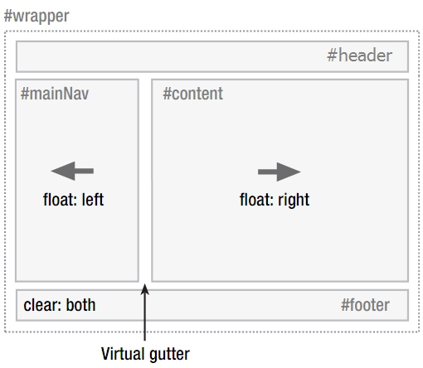
Layout 2 cột
Position
Float & Clear
Một vài mẫu layout
13

Slide 14
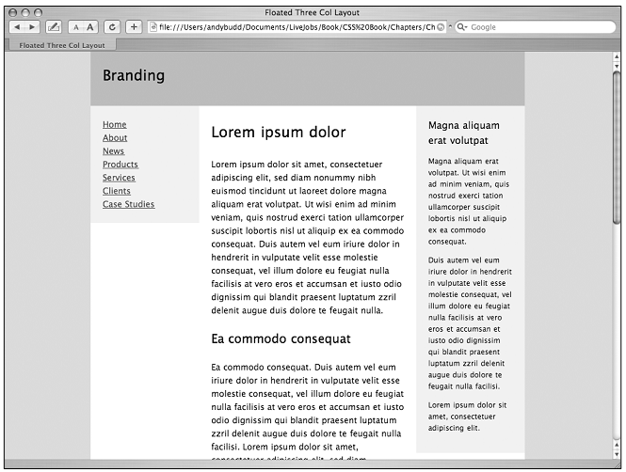
Layout 3 cột
Position
Float & Clear
Một vài mẫu layout
14

Slide 15
Liquid layout
Position
Float & Clear
Một vài mẫu layout
  #wrapper {width: 85%;}
  #mainNav {width: 23%; float: left;}
  #content {width: 75%; float: right;}
15

Slide 16
Elastic layout
Position
Float & Clear
Một vài mẫu layout
  body {font-size: 62.5%;}
  #wrapper{width: 72em; margin: 0 auto; text-align: left}
  #content {width: 52em; float: right;}
  #mainNav {width: 18em; float: left;}
  #mainContent {width: 32em; float: left; }
  #footer {width: 18em; float: right; }
16

Slide 17
TÓM TẮT BÀI HỌC
Position
Float & Clear
Một vài mẫu layout
  Thuộc tính position: xác định cách định vị trí so với đối tượng nào
  Xác định vị trí bằng các thuộc tính: left, top, right, bottom
  Float giúp các div có thể nằm trên cùng hàng.
  Clear: ngăn cản ảnh hưởng bởi đối tượng được float trước đó
17

